Slide 1
Introductie
Copilot
Dynamics 365 CE
Slimmer, sneller en beter communiceren met AI
vereniging eigen huis

Slide 2
Wat ga je leren?
⚡
✍️
🧠
Sneller werken
Beter communiceren
Slimmer werken met AI
Samenvatten van klantcontact
Overzicht van klantcases
Conceptantwoorden genereren
Toon aanpassen
Effectieve prompts schrijven

Slide 3
⚡
Wat leer je?
Samenvatten van klantcontact
Sneller
werken
Lange gesprekshistorie in één klik samengevat — altijd meteen de kern.
Overzicht van klantcases
Direct zicht op openstaande cases, prioriteiten en voortgang.
Bespaar tijd op routinewerk — focus op wat écht telt.
01 van 03

Slide 4
✍️
Wat leer je?
Conceptantwoorden genereren
Beter
commu-
niceren
Copilot schrijft een eerste versie op basis van de case — jij past aan en verstuurt.
Toon aanpassen
Formeel, begripvol of eenvoudig — één klik bepaalt de stijl van je bericht.
Consistente communicatie — ook in drukke periodes.
02 van 03

Slide 5
🧠
Wat leer je?
Effectieve prompts schrijven
Slimmer
werken
met AI
Leer de anatomie van een goede prompt:
context · taak · structuur · toon
Context
+
Taak
+
Structuur
+
Toon
Betere vragen = betere antwoorden van Copilot.
Je AI-vaardigheden blijven groeien — ook na deze training.
03 van 03

Slide 6
Jouw leerdoelen in één oogopslag
Thema | Onderdelen | Resultaat
⚡ Sneller werken | Samenvatten · Klantoverzicht | Minder tijd kwijt aan zoeken en lezen
✍️ Beter communiceren | Conceptantwoorden · Toon | Consistente en snelle klantcommunicatie
🧠 Slimmer werken met AI | Prompttechnieken | Copilot effectiever en gerichter inzetten
Na deze training werk jij met AI — niet voor AI. Copilot ondersteunt, jij beslist.

Slide 7
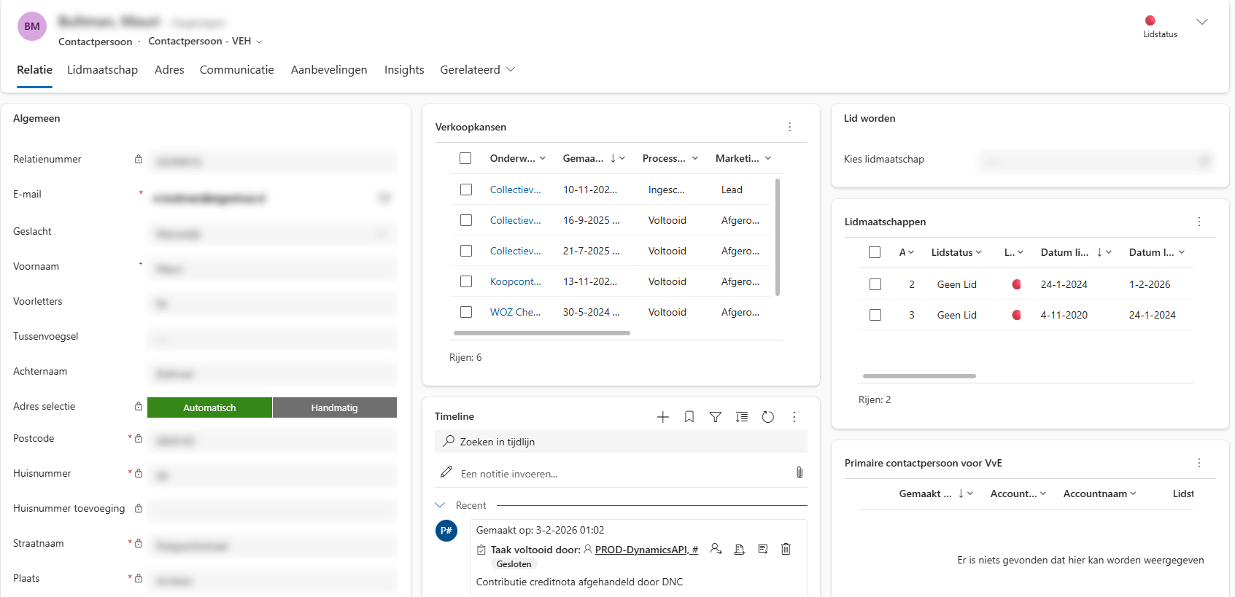

Slide 8
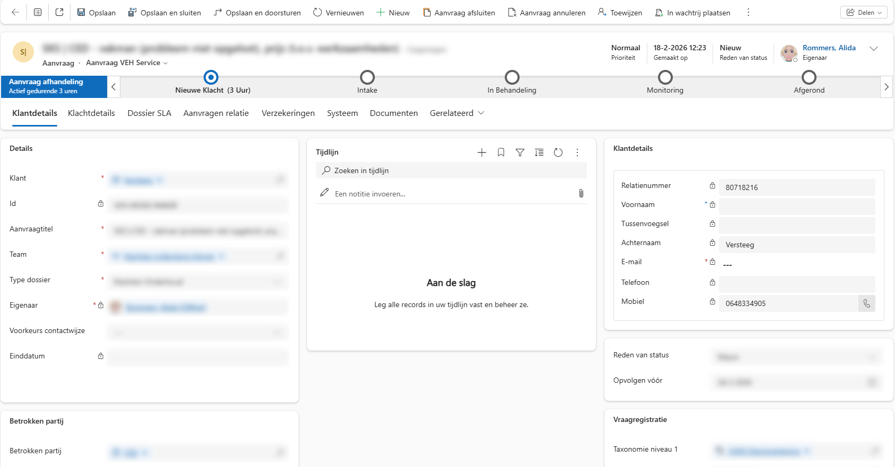
Klaar
om te
beginnen?
▶ Start de training
vereniging eigen huis

